Slide 1
ECVET POLİTİKA BELGESİ
Özlem DEMİR
Eğitim Uzmanı, MEB
17 Temmuz 2019, İzmir

Slide 2
AMAÇ
ECVET Politika Belgesi:
Ortak ülkelerin ECVET uygulamalarına, stratejilerine ve politikalarına katkıda bulunmak amacıyla hazırlanmıştır.

Slide 3
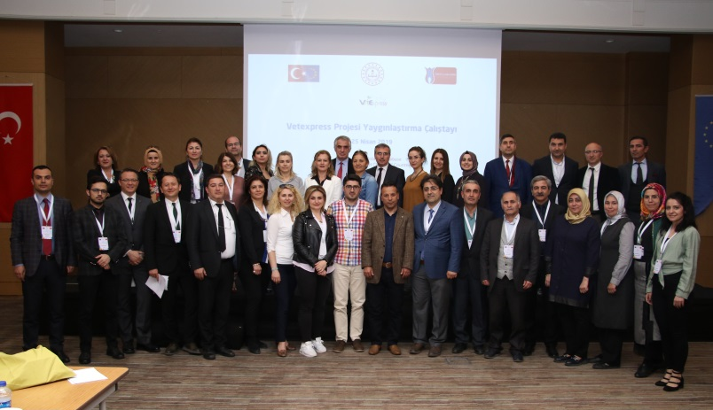
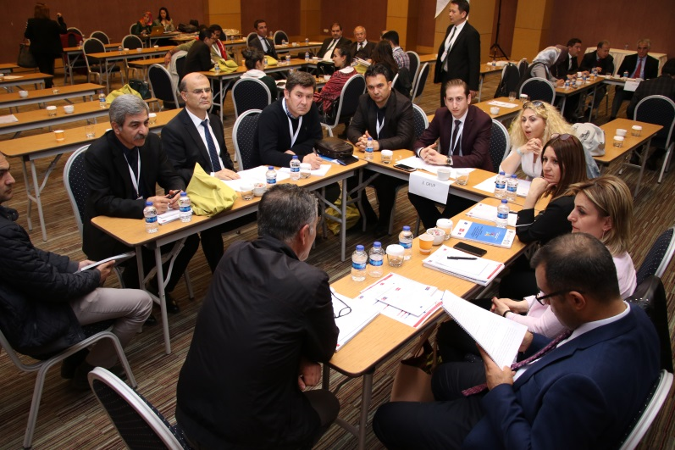
YÖNTEM
ECVET Politika Belgesi geliştirilirken öncelikli olarak:
Proje Ekibi’nin Proje süresince gerçekleştirdiği çalışmalardan ,
25 Nisan 2019 tarihinde Ankara’da gerçekleştirilen yaygınlaştırma çalıştayı sürecinde alınan katkılardan ve
Çalıştay’a katılan kurumlardan resmi yazı ile alınan görüşlerden yararlanılmıştır.
ÇALIŞTAY KATILIMCILARI Mesleki ve Teknik Eğitim Genel Müdürlüğü
Hayat Boyu Öğrenme Genel Müdürlüğü
AB Dış İlişkiler Genel Müdürlüğü
Hukuk Hizmetleri Genel Müdürlüğü
Ölçme ve Değerlendirme Genel Müdürlüğü
Strateji Geliştirme Başkanlığı
Talim Terbiye Kurulu Başkanlığı
Mesleki Yeterlilikler Kurumu
Ulusal Ajans
Ulusal ECVET Ekibi
Ankara MEM Katılımcıları (İl MEM ve Okullardan)
TOPLAM 60 KİŞİ

Slide 4
İÇERİK
ECVET POLİTİKA BELGESİ
ECVET
1.1 ECVET Nedir?
1.2 Arka Plan
MEVCUT DURUM
2.1 Türkiye’de ECVET’in Uygulanmasında Karşılaşılan Zorluklar
2.1.1 Sınıf Geçme Sistemi
2.1.2 Mesleki Eğitimde Belgelendirme
2.1.3 Mesleki Eğitim Kurumlarının Yönetimi
2.2 ECVET’in Uygulanmasını Destekleyen Mevzuat ve Uygulamalar
2.2.1 Europass Sertifika Eki:
2.2.2 Millî Eğitim Bakanlığı Ortaöğretim Kurumları Yönetmeliği
2.2.3 Kalite Güvencesi
2.2.4 Mesleki Yeterlilik Kurumunun Kurulması
ÖNERİLER
3.1 Kalite Güvence
3.2 Yasal Çerçeve
3.3 Farkındalık & Motivasyon
3.4 Ölçme ve Değerlendirme
3.5 Diğer
KAYNAKÇA

Slide 5
NEDEN ECVET’İ KULLANMALIYIZ
MTE Sağlayıcıları
Şeffaf ve güven temelli iş birliği fırsatı,
Öğrenciler
Yeterliliklerin «öğrenme çıktıları» olarak ifade edilmesinden dolayı işverenler arasında ortak bir dil kullanımı imkanı,
İşverenler
Uluslararası hareketliliğin tanınması,
Kalitesi arttırılmış hareketlilik ve değişimler,
Diğer kurum ve ülkelerde elde edilen öğrenme çıktılarının tanınması için basitleştirilmiş prosedür ve ortak dil (öğrenim çıktıları) kullanımı.
Uluslararası deneyime sahip iş gücünün arttırılması,
Niteliklerin daha şeffaf bir şekilde tanımlanmasından dolayı işe alımların kolaylaşması,
İşe uygun personelin istihdam edilmesinin kolaylaştırılması.
Hareketlilik sonrası, öğrenme sürecinin tekrarı gerekmeden kazanımların transfer edilebilmesi,
Öğrenci merkezli yaklaşımı desteklemesi,
İş tabanlı öğrenim dönemlerinin tanınması (staj),
Önceki öğrenmelerin tanınmasına imkânı,
Hayat boyu öğrenme ve kariyer esnekliği sağlaması.

Slide 6
TÜRKİYE’DE ECVET’İN UYGULANMASINDA KARŞILAŞILAN ZORLUKLAR
Sınıf Geçme Sistemi
Sınıf geçme esasına dayanan Ortaöğretim Kurumları Yönetmeliği ile öğrencilerin yıl sonunda dersten başarılı sayılması ve ortalama ile sınıf geçmesi sebebiyle, elde edilen öğrenme kazanımları kayıt altına alınamamaktadır.
Mesleki Eğitimde Belgelendirme
TYÇ’ne göre gerekli tanımlamalar yapılmış olmasına rağmen, mesleki eğitim derslere bağlı olarak uygulanmaktadır. Bu sebeple mesleki eğitimde geçiş süreci yeterli esnekliğe sahip değildir. Mesleki eğitim diploması ekinde verilen Europass sertifika eki kazandırılmış beceri ve yeterliliklerin anlaşılırlığını artırarak hareketliliği sağlamaktadır.
Mesleki Eğitim Kurumlarının Yönetimi
Mesleki eğitim alan bireylerin hareketliliği, elde edilen kazanımların geçerliliğinin onaylanması ve tanınırlığı konusunda kurum yöneticilerinin karar yetkileri bulunmamaktadır. Karar silsile yoluyla üst yönetimlerce alınabilmektedir ve bu durum gecikme ve hatalara sebep olmaktadır.

Slide 7
ECVET’İN UYGULANMASINI DESTEKLEYEN MEVZUAT VE UYGULAMALAR
Europass Sertifika Eki
Millî Eğitim Bakanlığı Ortaöğretim Kurumları Yönetmeliği
Eğitim Kurulları ve Zümreleri Yönergesi
Kalite Güvencesi
Mesleki Yeterlilik Kurumunun Kurulması

Slide 8
ÖNERİLER
I. KALİTE GÜVENCE
II. YASAL ÇERÇEVE
III. FARKINDALIK & MOTİVASYON
V. DİĞER
IV. ÖLÇME VE DEĞERLENDİRME

Slide 9
ÖNERİLER
I. Kalite Güvence
Akredite edilmiş sınav ve belgelendirme merkezilerinin(VOC-TEST) sayıları çoğaltılarak yaygın ve serbest öğrenmelerin tanınması yaygınlaştırılmalıdır.
Mesleki Eğitim Akreditasyonu getirilerek standardizasyon ve kalite kültürü yerleştirilmelidir.
Ulusal meslek standartlarına dayalı yeterliliklerin ilgili kurumlar tarafından eş değer ölçme ve değerlendirme prosedürleri belirlenmelidir (tanınma).

Slide 10
ÖNERİLER
II. Yasal Çerçeve
Yurt dışı hareketliliklerinde öğrencilere refakat etmesi gereken öğretmenlerin hak kaybına uğramalarını engellemek ve motivasyonlarını yükseltmek için, ek ders ücretlerinin kesilmesine neden olan yönetmelik maddeleri değiştirilmelidir.
HEM ve MEM’ler VOC-TEST merkezi olarak yetkilendirilmelidir.
Örgün eğitim devam ederken yapılacak beceri veya staj eğitimi sonrası yapılacak telafi eğitiminin, öğretmenler için cazip hale getirilmesi ve eğitimlerin farklı kurumlardan alınabilmesi gerekmektedir.

Slide 11
ÖNERİLER
III. Farkındalık & Motivasyon
Ulusal ECVET Ekibini oluşturan kurumlar, kendilerine bağlı bulunan tüm kuruluşlardaki ilgili personele; öğrenme çıktısı/kazanımı, krediler, ölçme/değerlendirme ve tanınma, kurumsal iletişim ve uluslararasılaşma stratejileri konularında eğitim ve seminerler vermelidir.
İyi örnekler yaygınlaştırılmalı; karşılıklı deneyim paylaşımı fırsatları yaratılmalıdır.
İşverenlerin ECVET'i uygulayabilmesi için destekleyici mekanizmalar oluşturulmalıdır.

Slide 12
ÖNERİLER
IV. Ölçme ve Değerlendirme
Ölçme değerlendirme sistemi, kalite güvence koşulları da göz önünde bulundurularak ders geçme sistemi yerine öğrenme çıktıları/kazanımları temelli modüler ve esnek bir yapı oluşturulmalıdır.
Ölçme ve değerlendirmenin eğitim verenler tarafından yapılmamalı. Süreç bağımsız olmalı.
e-okul sistemi ECVET uygulamalarıyla uyumlu olacak şekilde güncellenmelidir (dal seçerken modüllerin de kodları ile birlikte seçilmesini sağlamak gerekir).
Öğrencilerin yurtdışında aldıkları notların, zümre kararı ile üçüncü not olarak girilebilmesine imkan verecek yönetmelik düzenlemeleri yapılmalıdır.

Slide 13
ÖNERİLER
V. Diğer
Mesleki yabancı dil derslerine ağırlık verilmelidir.
ECVET hareketliliğini teşvik eden finansal kaynaklar çeşitlendirilerek artırılmalıdır.
Sosyal etkinlik modülü (Madde 50) kullanılarak öğretim programı dışında elde edilen kazanımların ek bir belge düzenlenerek sisteme dahil edilmesi uygun olacaktır.

Slide 14
TEŞEKKÜRLER
Özlem DEMİR
Eğitim Uzmanı, MEB
17 Temmuz 2019, İzmir

Slide 15
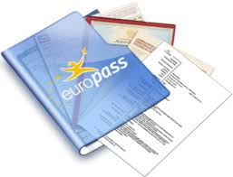
ECVET’İN UYGULANMASINI DESTEKLEYEN MEVZUAT VE UYGULAMALAR
Europass Sertifika Eki
Europass Sertifika Eki, işgücünün uluslararası hareketliliğine katkı sağlamak ve edinilen becerilerin şeffaflığını sağlamak amacıyla AB tarafından geliştirilmiş bir belgedir.
Ülkemizde de mesleki ve teknik eğitimde ilk olarak 62 alan ve 226 dala ait Europass sertifika eki hazırlanmış ve 2013-2014 eğitim öğretim yılından itibaren mezunlara diplomalarıyla birlikte verilmeye başlanmıştır.
Europass sertifika eklerinin yayımlandığı, mesleki eğitim için Ülkemizde ilk başvuru noktası olan Ulusal Referans Noktası web sitesi (urn.meb.gov.tr) hazırlanarak faaliyete geçirilmiştir.
Öğretim programı hazırlanan meslek alanlarında meydana gelen değişim sonucu mevcut Europass Sertifika Eklerinde 2017 yılında güncellemeler yapılmış ve 54 alan ve 206 dala ait Europass sertifika eki hazırlanmıştır.

Slide 16
ECVET’İN UYGULANMASINI DESTEKLEYEN MEVZUAT VE UYGULAMALAR
Millî Eğitim Bakanlığı Ortaöğretim Kurumları Yönetmeliği
Değişim programı kapsamındaki öğrencilerin kayıt ve nakilleri
MADDE 28- (1) Kültürlerarası öğrenci değişim programları çerçevesinde bir eğitim ve öğretim yılını geçmemek üzere, önceden durumlarını belgelendirerek yurtdışında öğrenim görmek için okuldan ayrılan öğrencilerin kayıtları okullarında saklı tutulur ve bunların durumları boş kontenjan olarak değerlendirilmez, yerlerine naklen öğrenci alınmaz. Bu kapsamda yurtdışında alınan öğrenim belgeleri, 5/3/2004 tarihli ve 25393 sayılı Resmî Gazete’de yayımlanan Millî Eğitim Bakanlığı Denklik Yönetmeliği hükümlerine göre değerlendirilerek öğrenci başarısına yansıtılır. (Ek cümle:RG-28/10/2016-29871) 12 nci sınıfı yurtdışında tamamlayarak gelen öğrenciler için düzenlenen denklik belgesine dayalı olarak kayıtlı olduğu okul müdürlüğünce ortaöğretim diploması verilir.
(2) Kültürlerarası öğrenci değişim programları çerçevesinde öğrenim görmek üzere bir eğitim ve öğretim yılını geçmemek üzere Türkiye’ye gelenlerden Bakanlıkça uygun görülenler, okulların nakle ilişkin özel şartlarına bakılmaksızın belirlenen okullara misafir öğrenci olarak kabul edilirler. Bu öğrencilere öğrenim süresini kapsayan öğrenim durum belgesi düzenlenir.
MADDE 45- (f) … Sınavların şekli, sayısı ve uygulamalı sınavların süresiyle hangi derslerde uygulamalı sınav yapılacağı zümre öğretmenler kurulunda belirlenir, okul müdürünün onayına bağlı olarak uygulanır.
MADDE 73- (2) Mesleki ve teknik ortaöğretim programlarından mezun olanlardan isteyenlere Avrupa Yeterlilik Çerçevesi kapsamında, öğrenim süresince kazandıkları temel yeterlilikler hakkında bilgiler içeren Europass sertifika/diploma ekiyle alınan ve başarılan dersleri, modülleri, kredilerini ve mesleki eğitim gördüğü/stajını yaptığı işletmenin adını gösterir belge düzenlenir.
MADDE 125 - (1) Öğrenciler, kardeş okul uygulaması, uluslararası ikili anlaşma, protokol ya da bir proje kapsamında, sigorta dâhil, her türlü sorumluluk kendilerine ait ve giderleri kendileri ya da proje çerçevesinde karşılanmak üzere alanlarıyla ilgili beceri eğitimi, (Değişik ibare:RG-13/9/2014-29118) stajlarını, yurtdışındaki işletmelerde de yapabilir.
(2) Öğrenciler, bireysel veya grup hâlinde, kendi imkânlarıyla yurtdışındaki alanına uygun işletmelerde beceri eğitimi, staj (Mülga ibare:RG-13/9/2014-29118) (…) yapmak istemesi durumunda, velisi veya sorumluluğunu üstlenen kişi, işletmenin beceri eğitimi, staj (Mülga ibare:RG-13/9/2014-29118) (…) yaptıracağına ilişkin yazısıyla birlikte valilik onayı için okul müdürlüğüne başvurur. Yurtdışında bu eğitimleri yapması uygun bulunanlara ait kimlik bilgileriyle işletmenin yeri, adresi, eğitimin başlangıç ve bitiş tarihleri ilgili ülkedeki büyükelçilik, konsolosluk, eğitim ataşeliği veya eğitim müşavirliğine bildirilir. Öğrencinin beceri eğitimi, (Değişik ibare:RG-13/9/2014-29118) staja devamı veli veya sorumluluğunu üstlenen kişi tarafından sağlanır.
(3) Beceri eğitimi, (Değişik ibare:RG-13/9/2014-29118) stajının bir kısmını veya tamamını yurtdışında yapan öğrencilerin, eğitim bitiminde işletmeden alacakları belgeyi iki hafta içerisinde kayıtlı oldukları okul müdürlüğüne teslim etmeleri gerekir. Bu öğrencilerin varsa eksik kalan eğitim süresini okullarında tamamlamaları gerekir.
(4) Yurtdışında yapılacak beceri eğitimi, yoğunlaştırılmış eğitim uygulanan programlarda da yapılabilir. Bu öğrenciler, dönüşlerinde yıl sonu beceri sınavına alınır.

Slide 17
ECVET’İN UYGULANMASINI DESTEKLEYEN MEVZUAT VE UYGULAMALAR
Eğitim Kurulları ve Zümreleri Yönergesi
Eğitim kurumu sınıf/alan zümreleri
MADDE 12- (8) (ı) Öğrenci başarısının ölçülmesi ve değerlendirilmesi amacıyla sınav analizlerinin yapılması,
(i) Sınavların, beceri sınavlarının ve ortak sınavların planlanması,
(j) Öğrencilerin ulusal ve uluslararası düzeyde katıldıkları çeşitli sınav ve yarışmalarda aldıkları sonuçlara ilişkin başarı durumları,
(9) Mesleki ve teknik eğitim veren eğitim kurumlarında ayrıca;
(c) Proje, yarışma, fuar ve sergi çalışmalarının değerlendirilmesi,
(ç) İşletmelerde mesleki eğitim ve staj yapacak öğrencilerle ilgili konuların değerlendirilmesi, ve benzeri konular gündeme alınarak görüşülür, değerlendirilir ve yeni kararlar alınır.

Slide 18
ECVET’İN UYGULANMASINI DESTEKLEYEN MEVZUAT VE UYGULAMALAR
Kalite Güvencesi
Mesleki ve Teknik Eğitim Genel Müdürlüğüne bağlı eğitim kurumlarında kalite güvencesinin sağlanmasına ilişkin usul ve esasların belirlenmesi amacıyla “Millî Eğitim Bakanlığı Mesleki ve Teknik Eğitim Kurumları Kalite Güvencesi Yönergesi” yayımlanmıştır.
Ayrıca MEB Strateji Başkanlığı koordinesinde Milli Eğitim Kalite Çerçevesine yönelik olarak çalışmalar yürütülmekte olup bu kapsamda hazırlanacak belgelerin ve kılavuzların yakın dönemde Türkiye Yeterlilikler Çerçevesi Kuruluna sunulması planlanmaktadır.

Slide 19
ECVET’İN UYGULANMASINI DESTEKLEYEN MEVZUAT VE UYGULAMALAR
Mesleki Yeterlilik Kurumunun Kurulması
2006 yılında Türkiye’de işleyen bir Ulusal Yeterlilik Çerçevesine yönelik önemli bir kilometre taşı olan Mesleki Yeterlilik Kurumu (MYK) kurulmuştur.
MYK, Türkiye’de UYÇ ile ilgili Ulusal Koordinasyon Noktası olarak hareket etmektedir ve yeterlilik seviyelerinin Ulusal Yeterlilik Çerçevesinden Avrupa Yeterlilikler Çerçevesine aktarılmasından en üst düzeyde sorumlu kurumdur.

